Slide 1


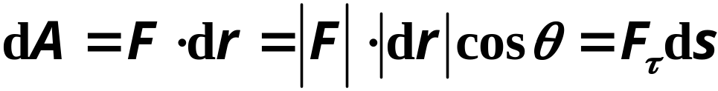






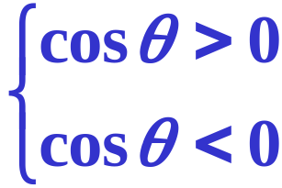

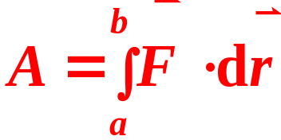
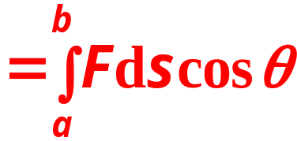



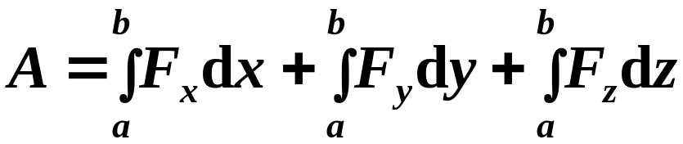
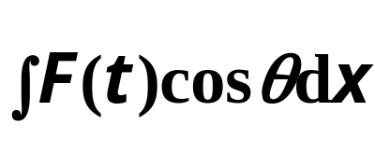
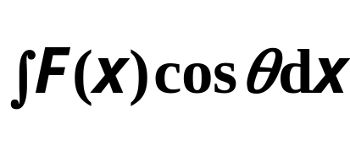
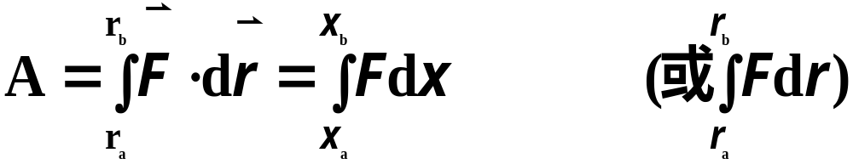



第5节 功和能
一、功的定义
定义这个力（作用于质点）的元功为：
无功力
从a到b整个过程，力F的总功
在直角坐标下
讨论：[1]一维运动时（如沿x或r方向）

Slide 2
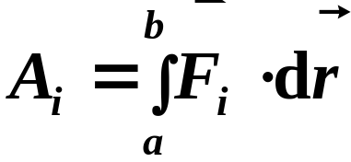



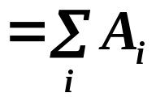
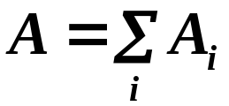
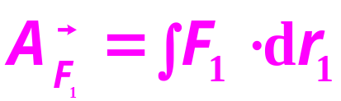
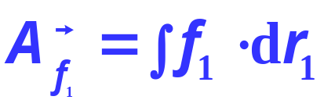
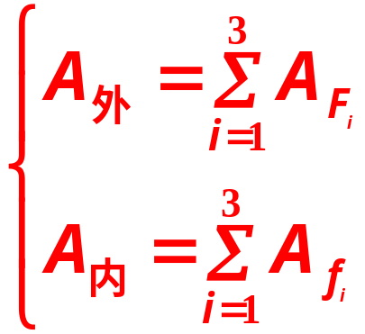
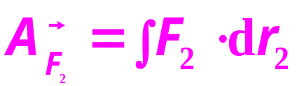
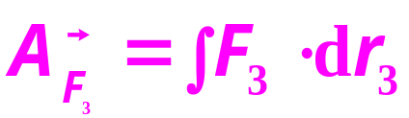


[2]当质点受几个外力的作用时
每个力的功由定义给出
合外力的功
合外力的功等于各分外力单独做功的代数和
[3]质点系
单个质点
每个质点受的每个力的功均按功的定义来求
[4]由于定义“功”时都是说“质点受力”——力的作用下“力的作用点的位移”与“质点的位移”没有区别

Slide 3









例.功的定义 轻绳质量m，长l，置于粗糙桌面上，下垂端长度为a。在重力作用下由静止缓慢下落，由功的定义求轻绳完全离桌时重力、摩擦力的功
解：
绳落下dy长时重力的元功
μ
摩擦力及功分别为

Slide 4











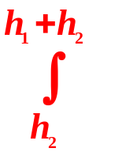




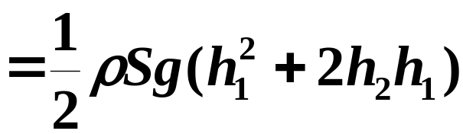




例 一长方形蓄水池，面积S,。若要将这池水全部抽到地面上来，抽水机需做多少功？
设任意 t 时刻，水面离地面距离为 y

Slide 5


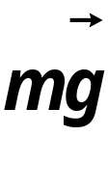
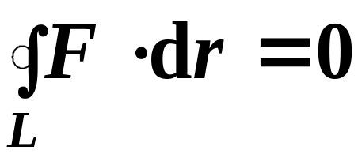

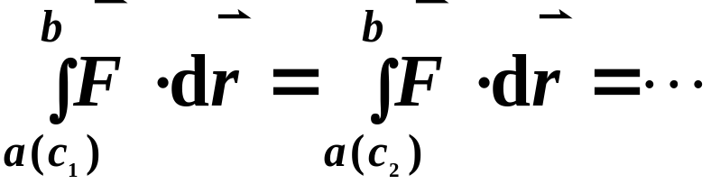
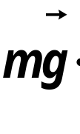

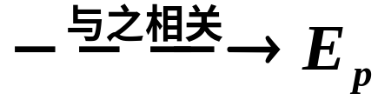

二、势能
重力、万有引力、弹力等力 保守力
保守力有以下两个特点：
1、若 为保守力有
等价说法：
保守力的功与路径无关，只与起终点的位置有关
势能
2、

Slide 6

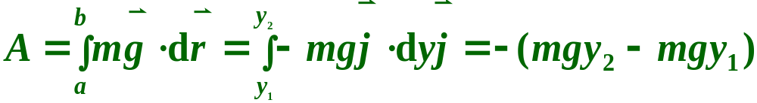








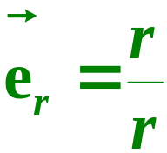
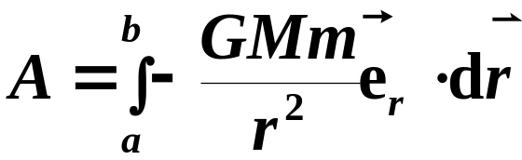
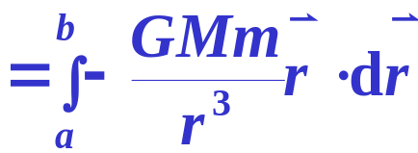
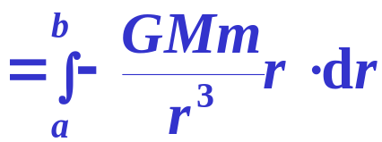
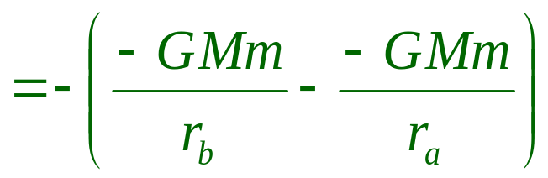


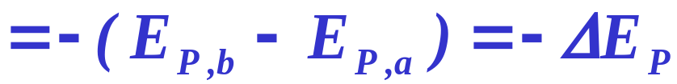

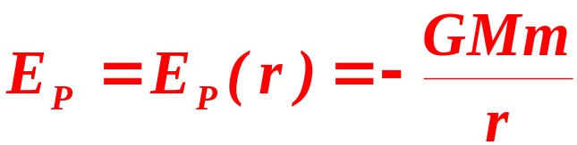

重力的功：
与重力相关的势能——m与地球共有
万有引力的功：
与引力相关的势能M与m共有

Slide 7
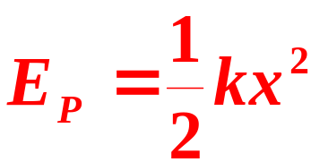

同理，可引入弹簧振子的弹性势能
x
特点：[1]功值与路径无关，仅与初末位置有关
[2]都可引入一个势能函数
由势能的增量来度量保守力的功
由保守力的功定义了势能的增量

Slide 8

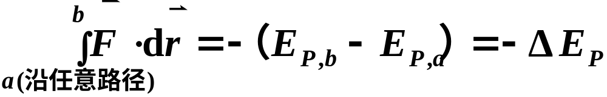
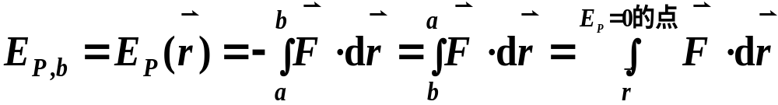
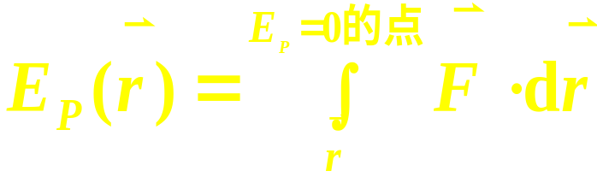
推广：凡任意一个保守力 都可以引入一个相关的势能函数 使该力的功等于势能增量的负值。
定义了a,b两点之间的势能差
取E_{P,a}=0,令b点任意有
定义了任意点的势能

Slide 9
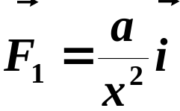

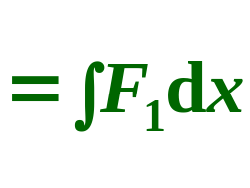
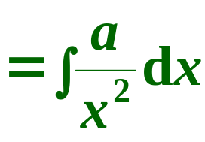
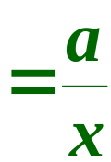



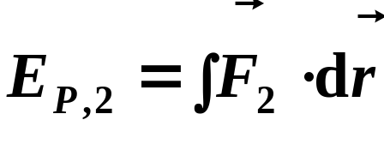
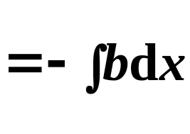



Slide 10
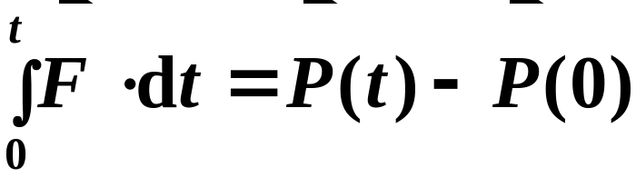
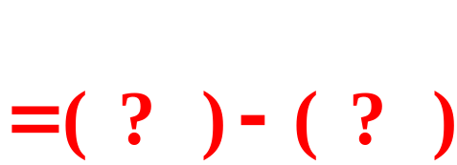
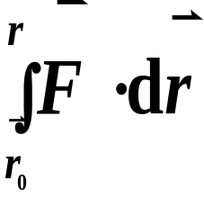





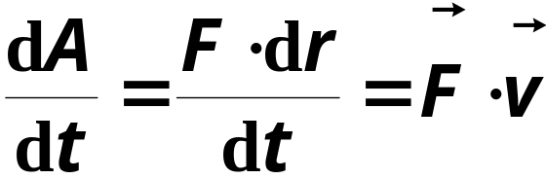
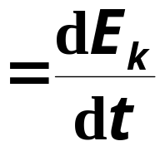
合外力对时间的累积效果是使物体的动量发生变化
某个状态量的变化
合外力对空间的累积效果是使物体的动能发生变化
三、动能定理与功能原理
1°单个质点的动能定理
可证：
质点的动能定理
功率
微分形式

Slide 11
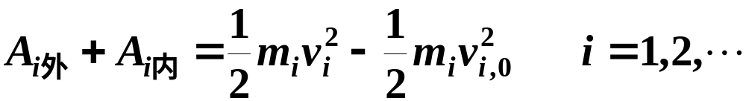



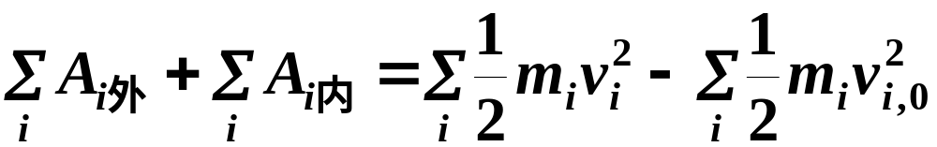











2°N质点系的动能定理和功能原理
不一定为0
质点系的动能定理
物体系的机械能
质点系的功能原理

Slide 12


——质点动能定理
此式左边考虑了保守力的功，右边不出现势能
——质点系动能定理
物理意义
外力和内力的功导致物体系总动能发生变化
此式右边考虑了势能，左边不出现保守力的功
——质点系的功能原理
外力和非保守内力的功导致物体机械能发生变化
若1°只有保守内力作用 2°合外力或合外力做的功为0
——机械能守恒原理

Slide 13




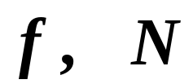


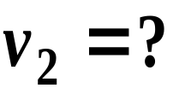


例.在光滑的水平桌面上, 固定着如图所示的半圆
形屏障,质量为m 的滑块以初速 v₁ 沿屏障一端
的切线方向进入屏障内, 滑块与屏障间的摩擦
系数为 μ。求：当滑块从屏障另一端滑出时，
摩擦力对它所作的功。
解：建立自然坐标系
受力：
俯视图
运动方程
法向
切向

Slide 14



















联立
我们更熟悉角度的变化，改为对角度积分
动能定理
因只有摩擦力作功, N 不作功：

Slide 15


















例：物体从a点以0初速下滑到b点。求物体在b点的动能。
[1]选单个物体m为研究对象
由动能定理
代入动能定理

Slide 16









[2]选木块、弹簧、地球为研究对象
由功能原理
这题我们看到：“保守力的功”与“势能增量的负值”是一回事。考虑其一就不用考虑其二
这里若摩擦系数μ=0，有
A_{非}=0,则有机械能守恒
E_{a}=E_{b}
重力势能零点
代入功能原理
[1]搞清楚所选的系统； [2]分清外力和内力，分清保守内力和非保守内力； [3]搞清楚运用动能定理还是功能原理。

Slide 17








[1] 在一切惯性系中成立
[2]能量与功的计算均与参考系有关
[3]左边的功应该包含一切真实力所做的功
对车
车系：
匀速
地面系：
车厢光滑

Slide 18









四 力与势能的关系
前面由保守力通过积分定义了势能函数
若已知势能函数则可通过微分计算出相应的保守力

Slide 19














矢量微分算符
——势能函数的梯度
矢量
方向如何？
♣
最快
保守力指向势能减小的方向
[例] 已知重力势能 ，相应的保守力（重力）

Slide 20







五 势能曲线
将势能对空间的变化用曲线表示出来——势能曲线
势能曲线—— 质点的机械能
对质点的运动作出定性的判断

Slide 21

















势能函数在物理问题中的重要性！由势能 （1） 得到质点在各点受到的保守力的大小和方向 （2） 知道系统的平衡位置以及系统在平衡点的性质 （3）知道系统的总能量情况下可根据势能曲线得到质点的运动趋势等等
排斥力
势 阱
吸引力
在势能“谷”外原子动能
按牛顿力学是不可能的！

Slide 22












例.质量为m 的小球系在线的一端,线的另一端固定，
线长L,先拉动小球,使线水平张直, 然后松手让小
球落下求线摆下θ 角时,小球的速率和线的张力。
解：用牛顿第二定律
建立自然坐标
a
L
受力
α
θ
α
用dS 乘(1)的两边：
b
将上述结果代入(2):

Slide 23










解法二：用动能定理
0
L
a
α
θ
b

Slide 24
健康生活
快乐学习

